Slide 1
Sistemas de información
REQUERIMIENTOS / REQUISITOS / REQUIREMENTS

Slide 2

¿Que se necesita para definir los requisitos para el desarrollo de un SI?

Slide 3
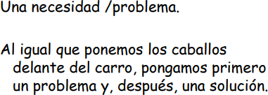

Slide 4
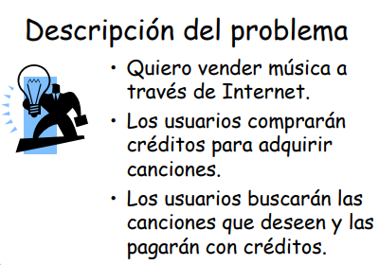

Slide 5
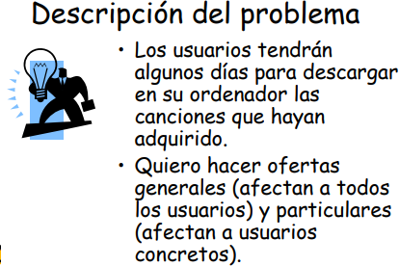

Slide 6
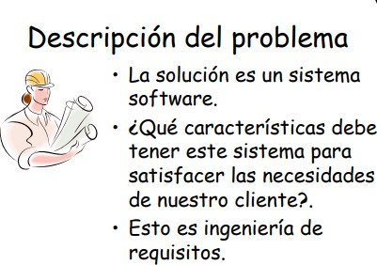

Slide 7
REQUISITOS FUNCIONALES

Slide 8
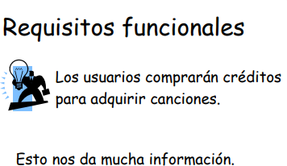

Slide 9
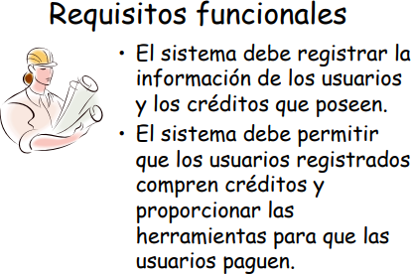

Slide 11

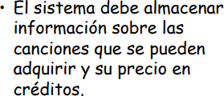



Slide 12

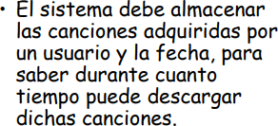


Slide 13
REQUISITOS NO FUNCIONALES

Slide 14


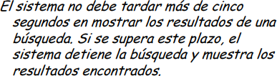

Slide 15

Bibliografía
PRESSMAN, Roger S. Ingeniería de Software. Un enfoque práctico. Ed. Mc Graw Hill. 2010

